Slide 1
CLB VẬT LÝ TRƯỜNG
THPT NAM TRỰC - NAM ĐỊNH
VẬT LÍ 12
BÀI 28: TIA X
Thầy giáo: Đoàn văn Doanh
Trường THPT Nam Trực – Nam Định
Email: qkkich@gmail.com
Phone: 0981.120681

Slide 2


Slide 3
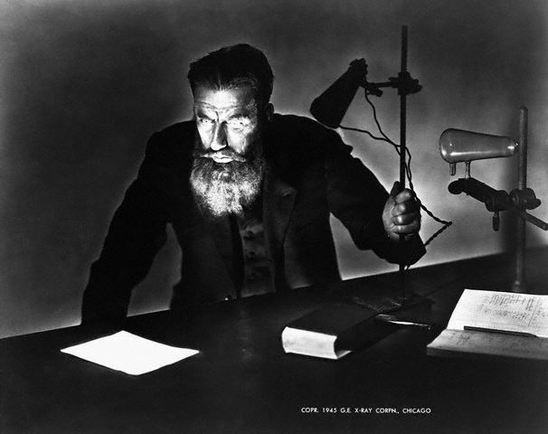
1. Phát hiện tia X quang
Khám phá của Rontgen xảy ra tại phòng thí nghiệm của Đại học Wurzburg (Đức), khi ông tiến hành các nghiên cứu với một ống tia catôt [hay ống tia âm cực] làm bằng thủy tinh, bên trong là chân không với hai điện cực. Mặc dù bọc ống bằng giấy đen cẩn thận, nhưng Rontgen tình cờ nhìn thấy màn huỳnh quang phủ hợp chất barium platinocyanide BaPt(CN)4 đặt gần đó phát sáng khi ống tia catôt được bật trong căn phòng tối. Ông thử rút phích điện ra khỏi ổ cắm thì ánh sáng ngay lập tức biến mất.

Slide 4

1. TIA X QUANG
a. Định nghĩa
Tia X là bức xạ không nhìn thấy được, có bước sóng từ 10⁻¹¹ m đến 10⁻⁸m, có cùng bản chất với ánh sáng, là sóng điện từ.

Slide 5
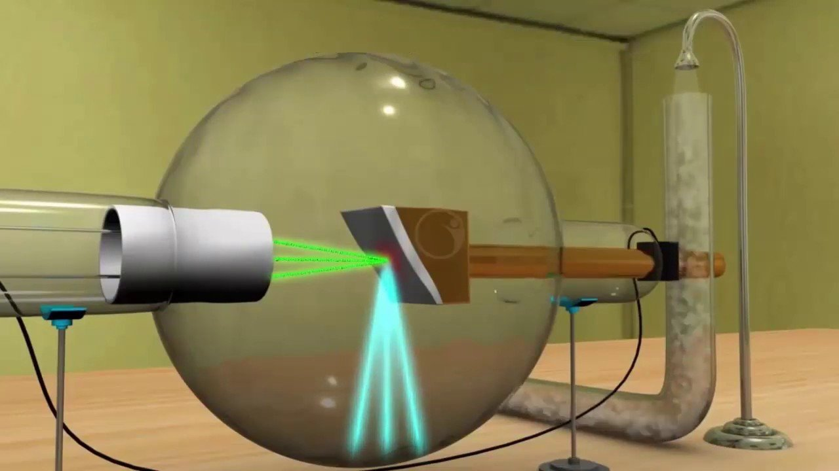
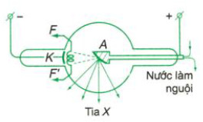
1. TIA X QUANG
a. Cách tạo ra tia X
Khi chùm tia êlectron (tia catôt) có năng lượng lớn đập một vật rắn(Kim loại có nguyên tử lượng lớn) thì vật đó phát ra tia X.

Slide 6
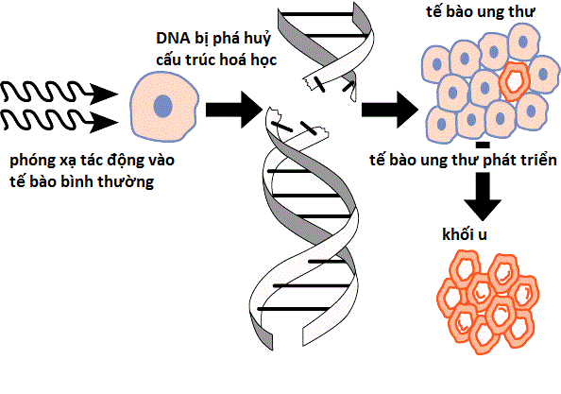
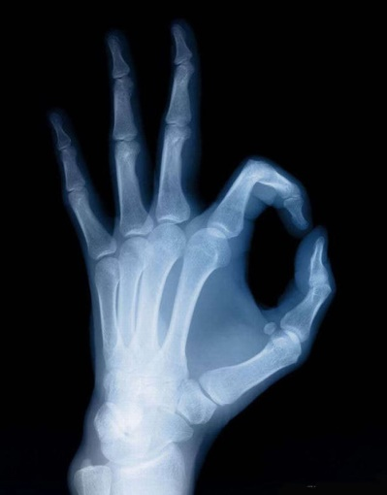

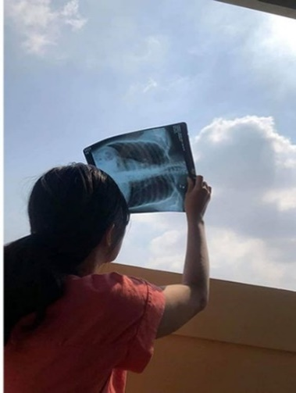
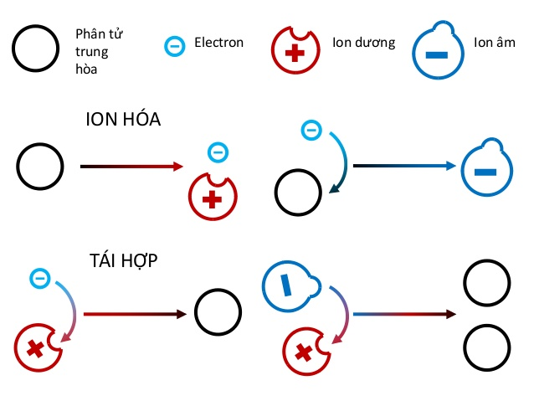
1. TIA X QUANG
c. Tính chất
- Tia X có khả năng đâm xuyên mạnh
- Tia X tác dụng lên kính ảnh
- Tia X làm phát quang một số chất
- Tia X làm ion hoá chất khí.
- Tia X có tác dụng sinh lí

Slide 7
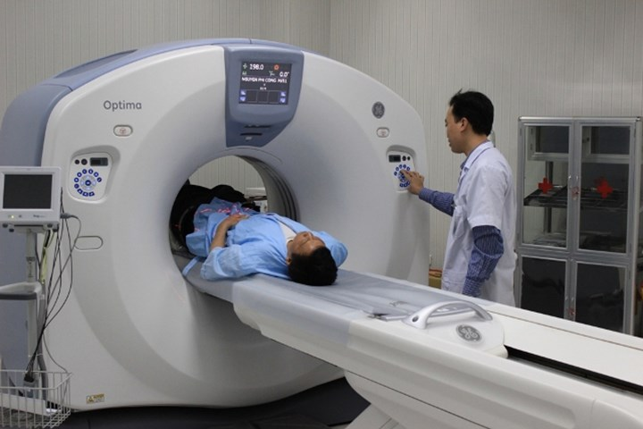
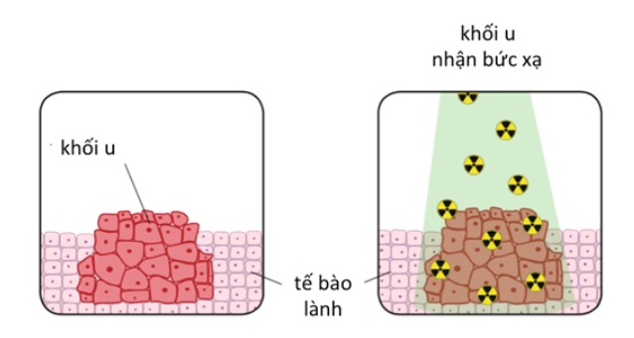
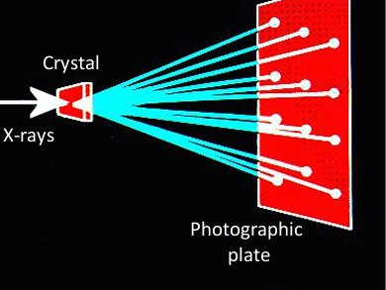
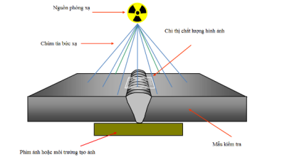

1. TIA X QUANG
d. Ứng dụng
Chụp chiếu điện
Chữa bện ung thư nông
Nghiên cứu thành phần cấu trúc vật rắn
Tìm khuyết tật trong vật đúc.
Kiểm tra hành lí

Slide 8
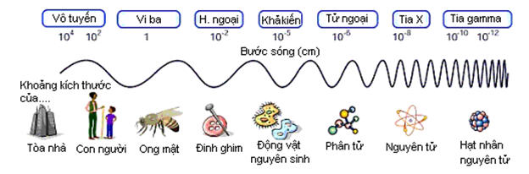
2. THANG SÓNG ĐIỆN TỪ
- Thang sóng điện từ bao gồm các bức xạ sau đây được sắp xếp theo thứ tự bước sóng giảm dần: sóng vô tuyến điện, tia hồng ngoại, ánh sáng nhìn thấy, tia tử ngoại, tia X và tia gamma.
- Các bức xạ trong thang sóng điện từ đều có cùng bản chất là sóng điện từ, chỉ khác nhau về tần số (hay bước sóng).

Slide 9
CỦNG CỐ. DẶN DÒ

